Slide 1
KLADKA
Digitální učební materiál byl vytvořen v rámci projektu
Inovace a zkvalitnění výuky na Slovanském gymnáziu
CZ.1.07/1.5.00/34.1088

Slide 2
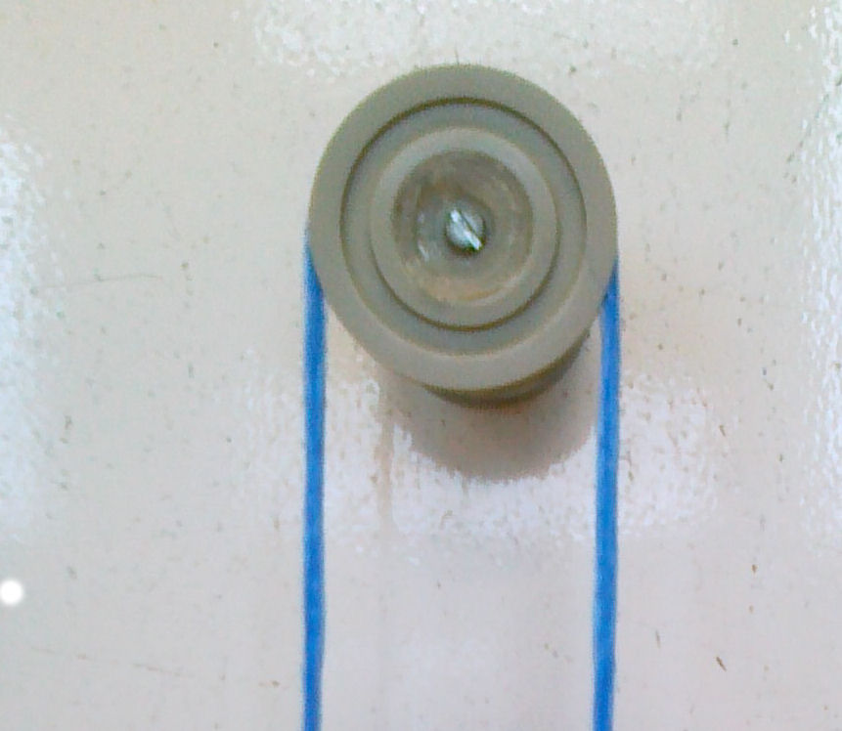
Kladka je kotouč, který se otáčí kolem osy.
Na obvodu kotouče je žlábek, do kterého se vkládá lano.

Slide 3
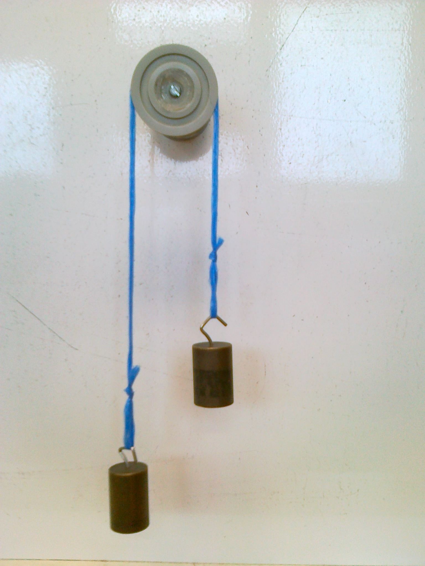
PEVNÁ KLADKA
o
r
r
F₂
M₁ = M₂
F₁ . r = F₂ . r
F₁

Slide 4
V čem je výhoda pevné kladky?

Slide 5
PEVNÁ KLADKA
o
F
F
obrací směr síly
F_{G}

Slide 6
V čem je výhoda pevné kladky?
Pevná kladka obrací směr síly.
Je pro nás výhodnější působit směrem dolů.

Slide 7
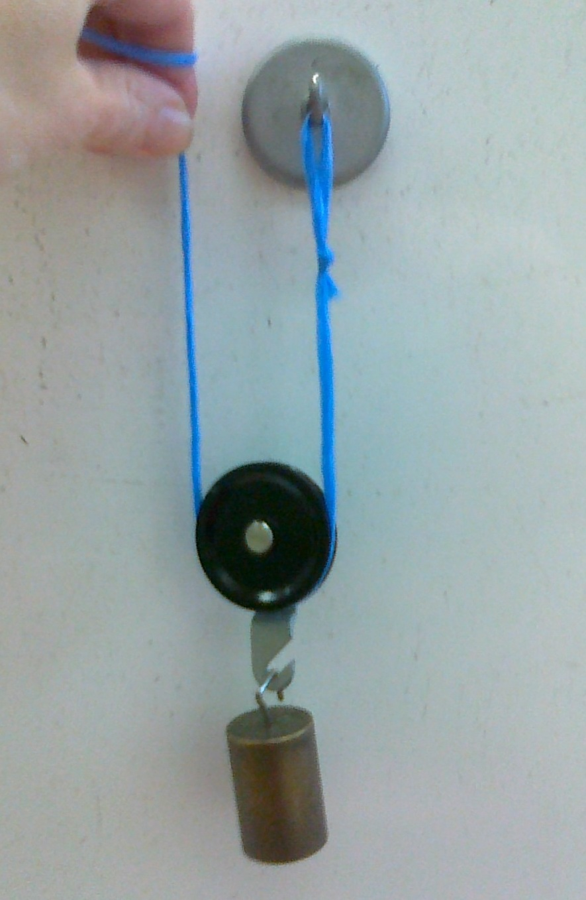
VOLNÁ KLADKA

Slide 8
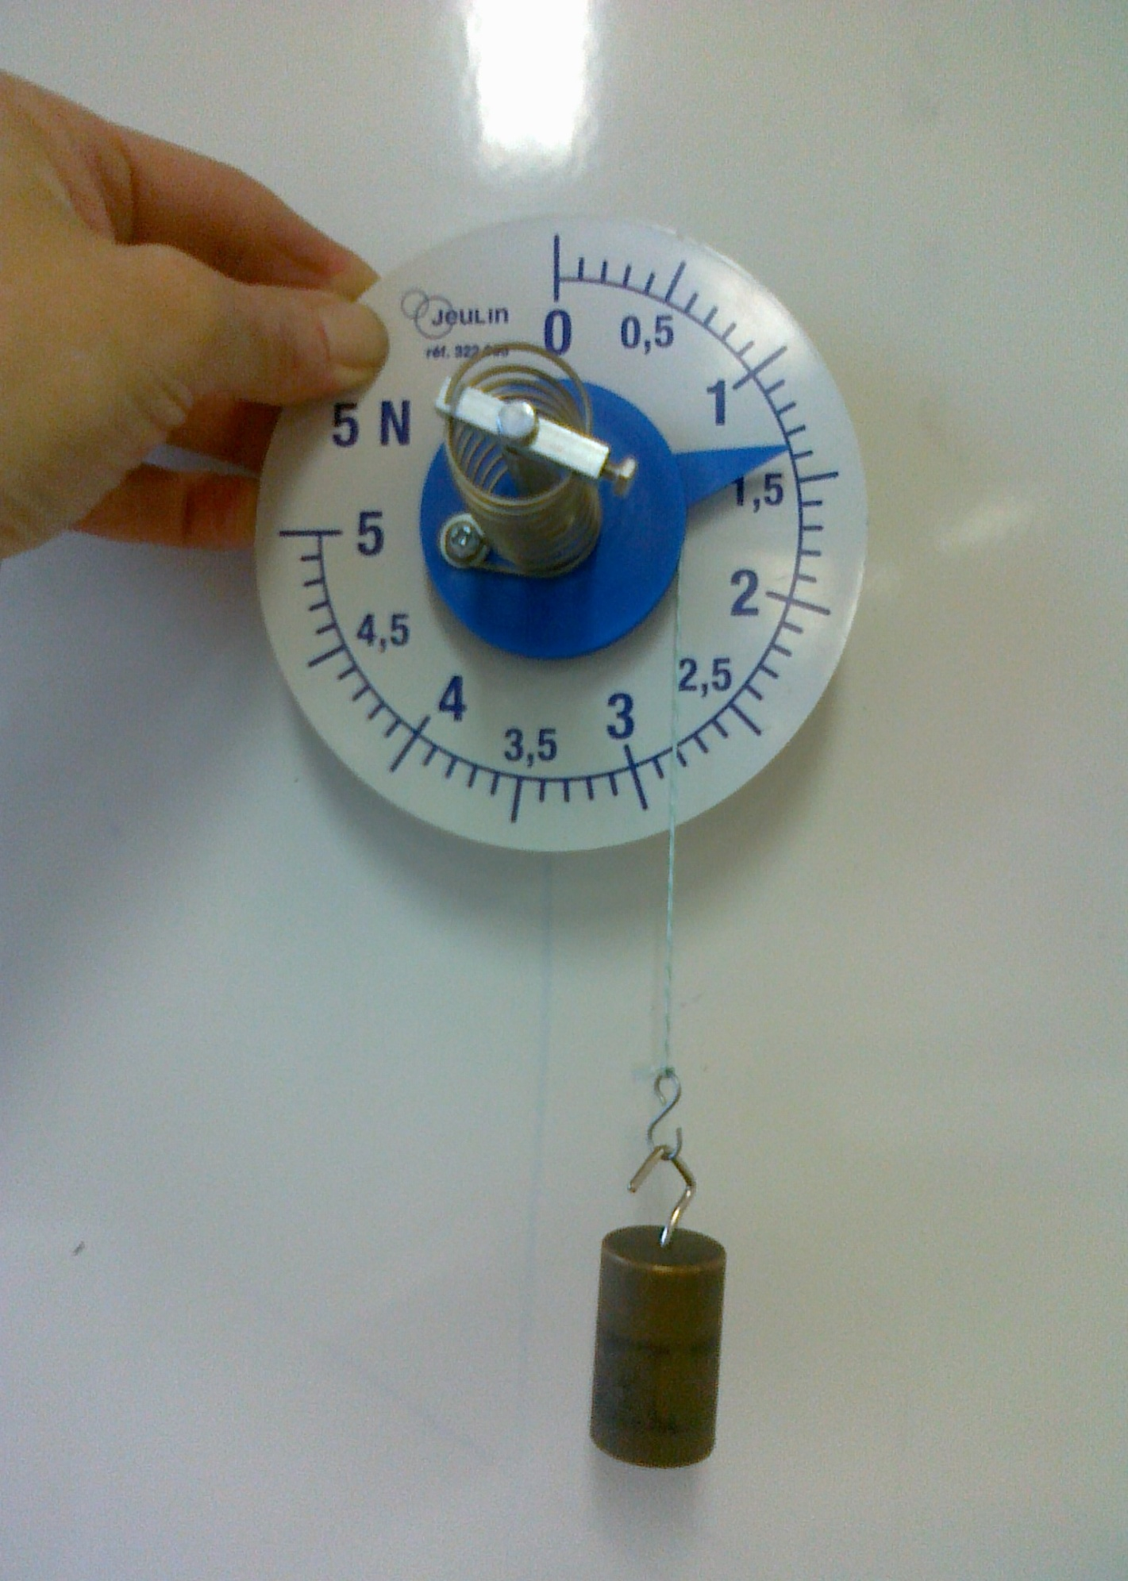
F_{G} = 1,4 N
F_{G}

Slide 9
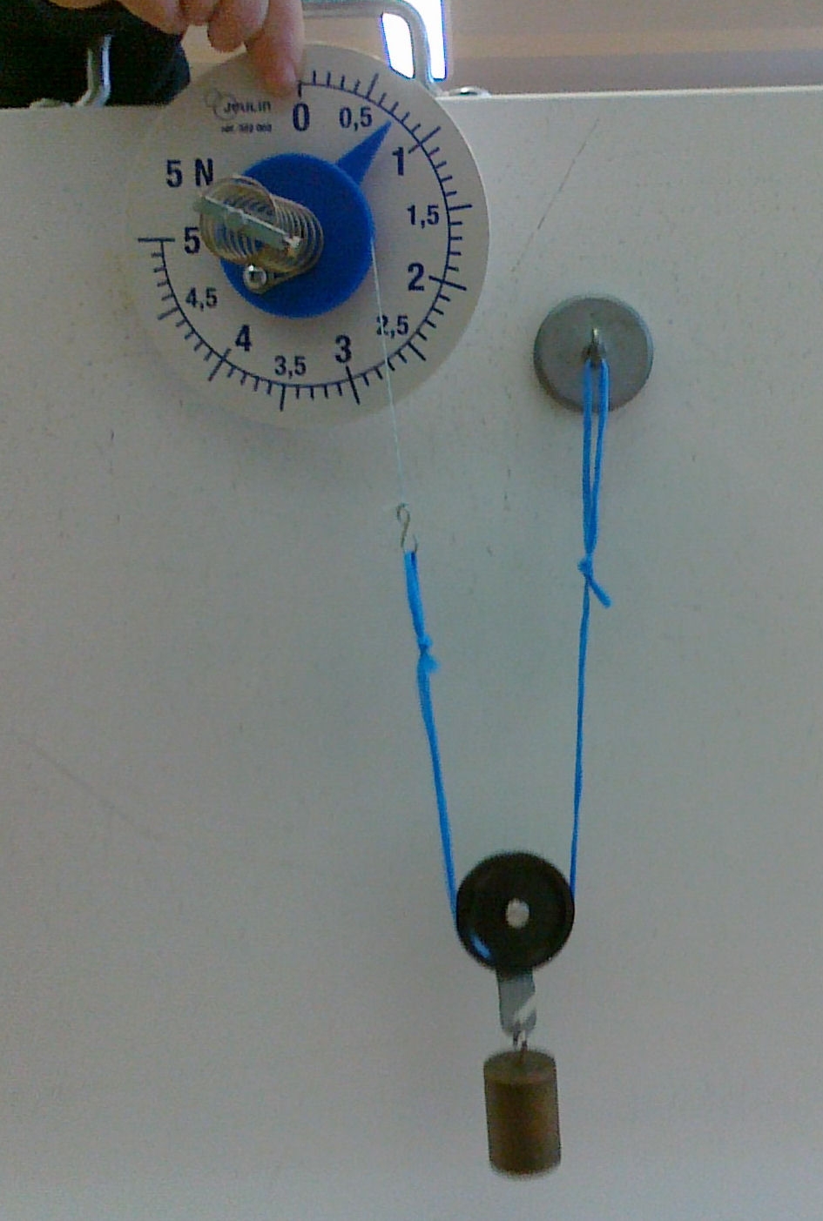
F
F = 0,7 N

Slide 10
Volná kladka
Výhoda:
Na volný konec lana působíme poloviční silou, než je tíhová síla působící na zvedaný náklad.
Nevýhoda:
Táhneme proti směru působení tíhové síly.

Slide 11
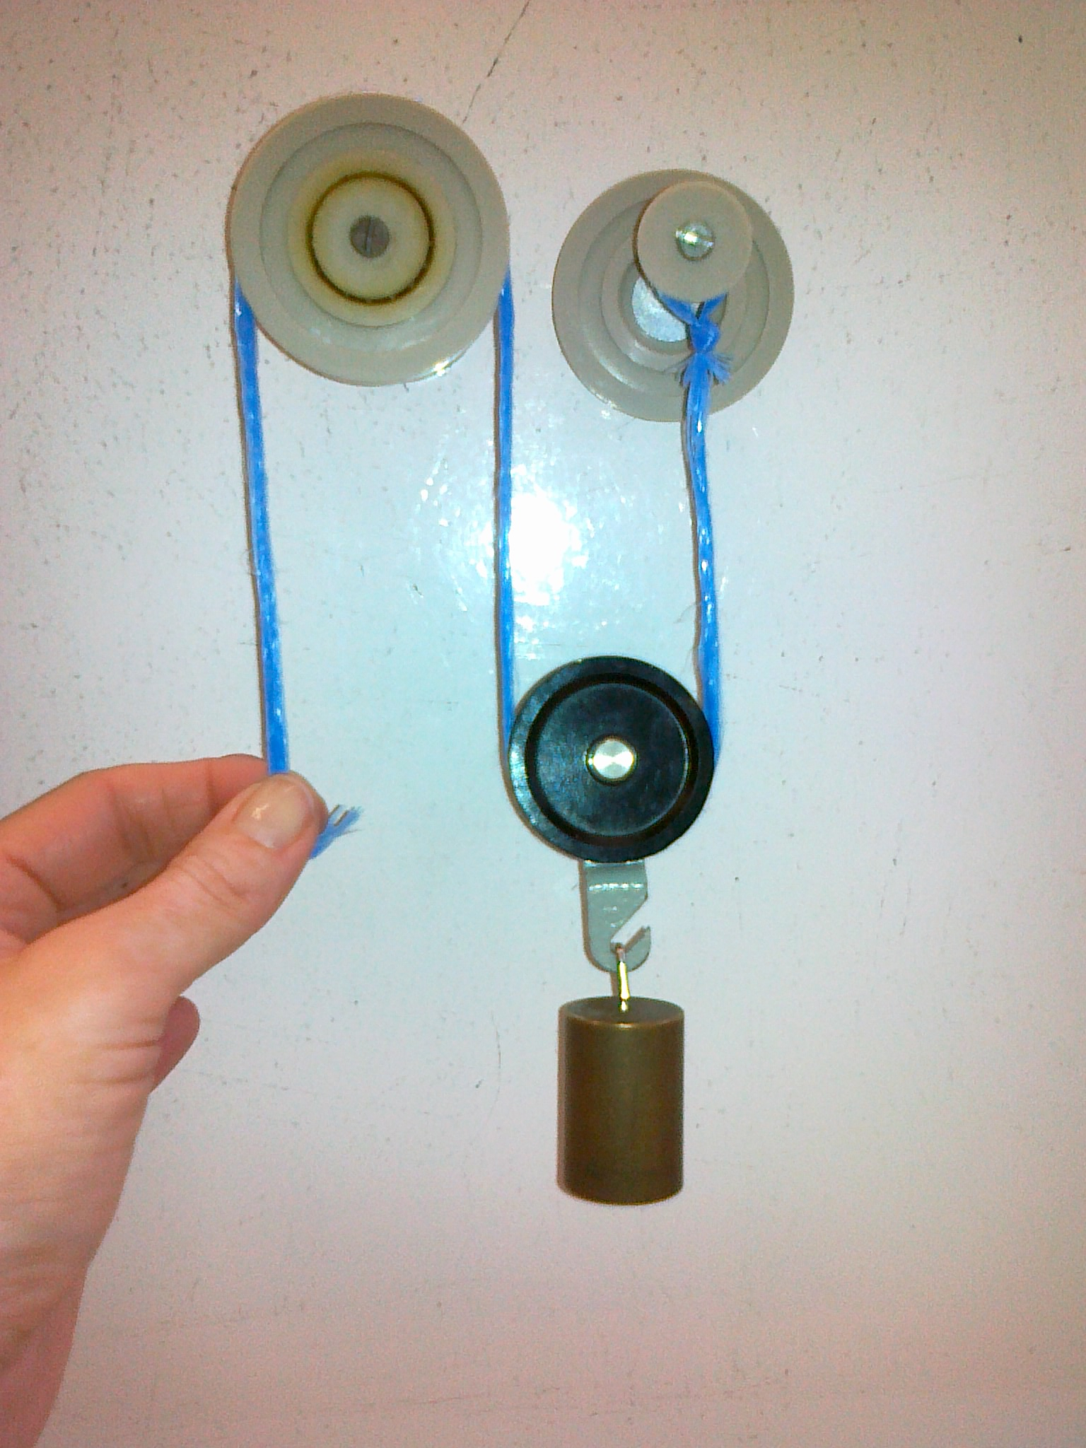
Jednoduchý kladkostroj

Slide 12
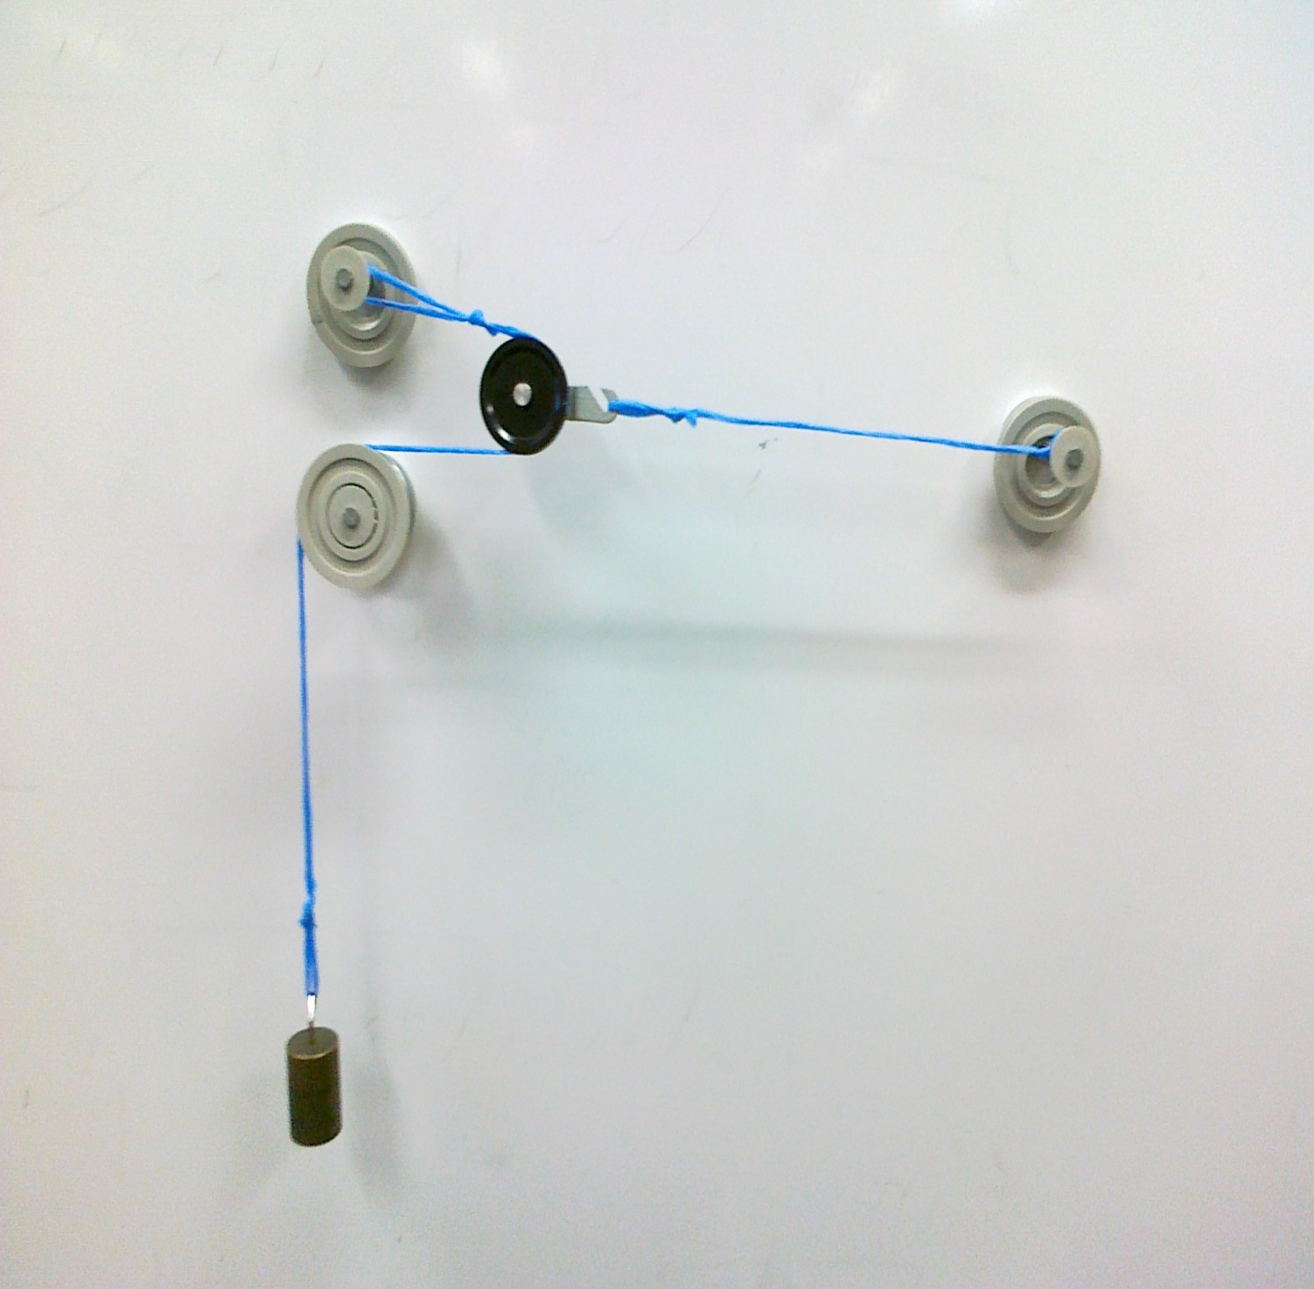
Jak velkou silou je napínán provázek, je-li hmotnost závažíčka 140 gramů?
volná kladka
F = ?
pevná kladka
F_{G} = 1,4 N

Slide 13
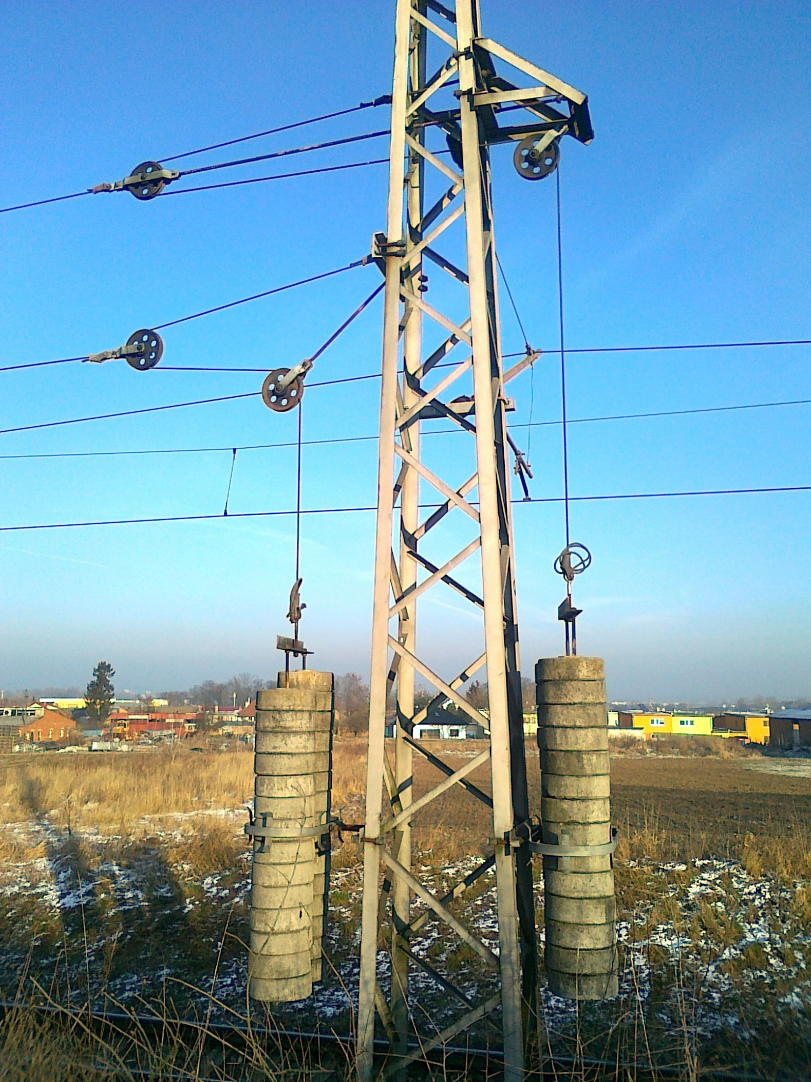

Slide 14
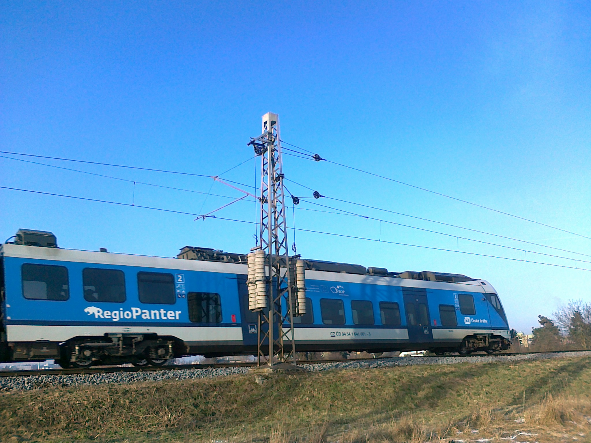

Slide 15
